Slide 1










Slide 2



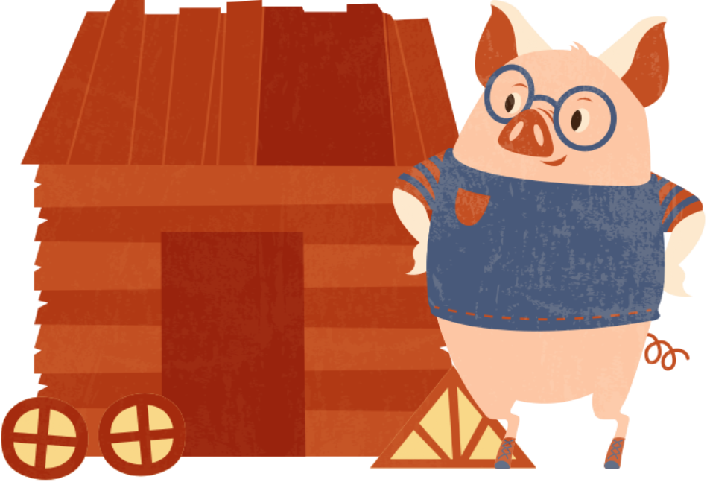
a) 25 x 99 x 4
b) 2 025 x 17 + 83 x 2 025
= (25 x 4) x 99
= 2 025 x (17 + 83)
= 100 x 99
= 2 025 x 100
= 9 900
= 202 500

Slide 3




Bác Ba chia 525 kg gạo vào các túi, mỗi túi 15 kg.
Hỏi 7 túi như vậy có bao nhiêu ki-lô-gam gạo?
Biết rằng bác Ba bán mỗi túi gạo đó với giá 250 000 đồng. Hỏi bác Ba thu được bao nhiêu tiền khi bán hết số gạo đó?

